Slide 1


ndri-zara/prediction-du-prix-de-l-or (github.com)
Veille technologique
PREDICTION DU PRIX DE L’OR: ANALYSE EXPLORATOIRE
PRESENTEE PAR :
N’DRI A. ANTHELME
ndri-zara/prediction-du-prix-de-l-or (github.com)

Slide 2
PLAN DE PRESENTATION
Identification de la target
Compréhension des variables
Nombre de ligne et de colonne
Visualisation des relations
Identification des valeurs manquantes
Identification des outliers
Types de variable
Visualisation de la cible

Slide 3
IDENTIFICATION DE LA TARGET
La target, c’est le prix ajusté de l’or
Comme l’indique la consigne

Slide 4
NOMBRE DE LIGNE ET DE COLONNE
1718 colonnes
1718 colonnes

Slide 5
IDENTIFICATION DES VALEURS MANQUANTES
Exactement aucune valeur manquante

Slide 6
IDENTIFICATION DES VALEURS MANQUANTES
Exactement aucune valeur manquante

Slide 7
TYPE DES VARIABLES
Une variable qualitative trend
Une variable qualitative trend
Les autres variables sont quantitatives

Slide 8
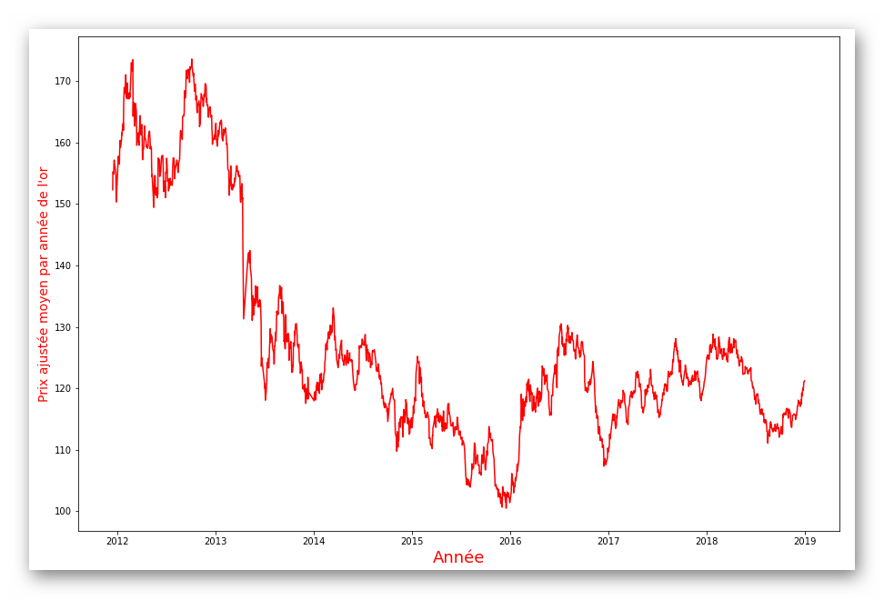
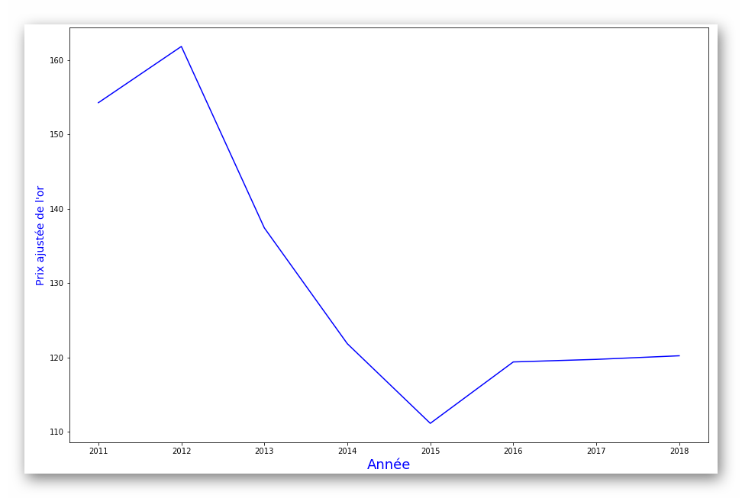
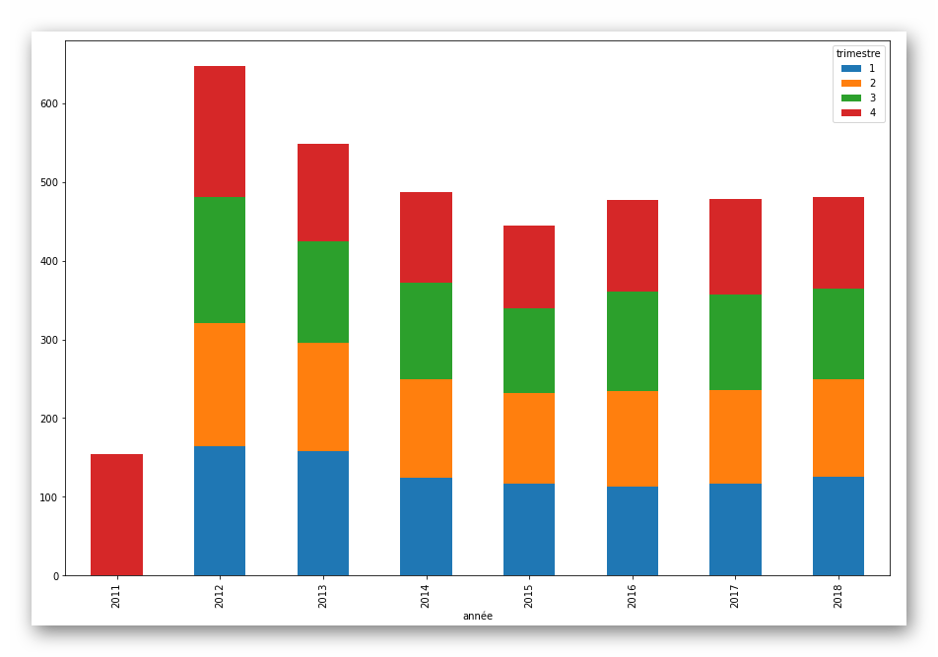
VISUALISATION DE LA CIBLE
Prix ajusté moyen par année
Prix ajusté par trimestre annuel
Prix ajusté brute (bruité)
Choc début 2012 entrainant baisse jusqu’en 2016
Légère hausse à partir de 2016

Slide 9
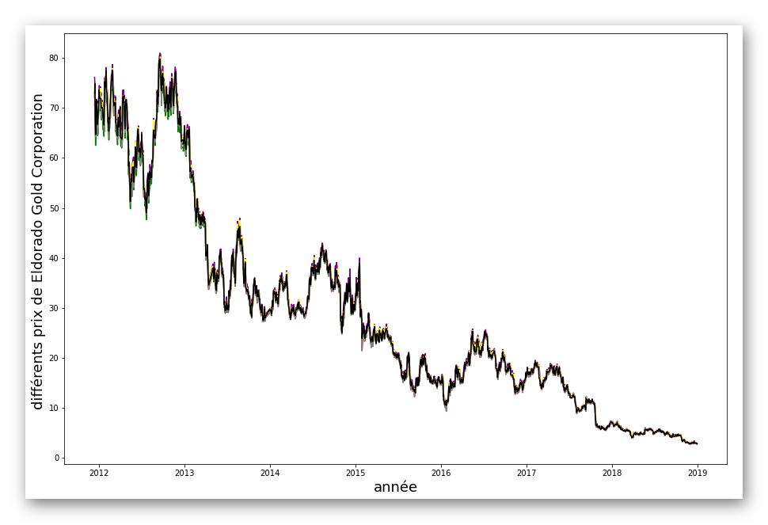
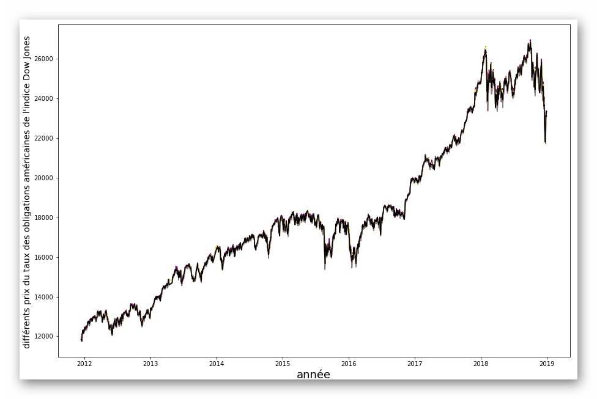
COMPREHENSION DES VARIABLES
POUR UN PRODUIT FINANCIER DONNEE, LES PRIX ONT EXACTEMENT LES MEMES VARIATIONS

Slide 10
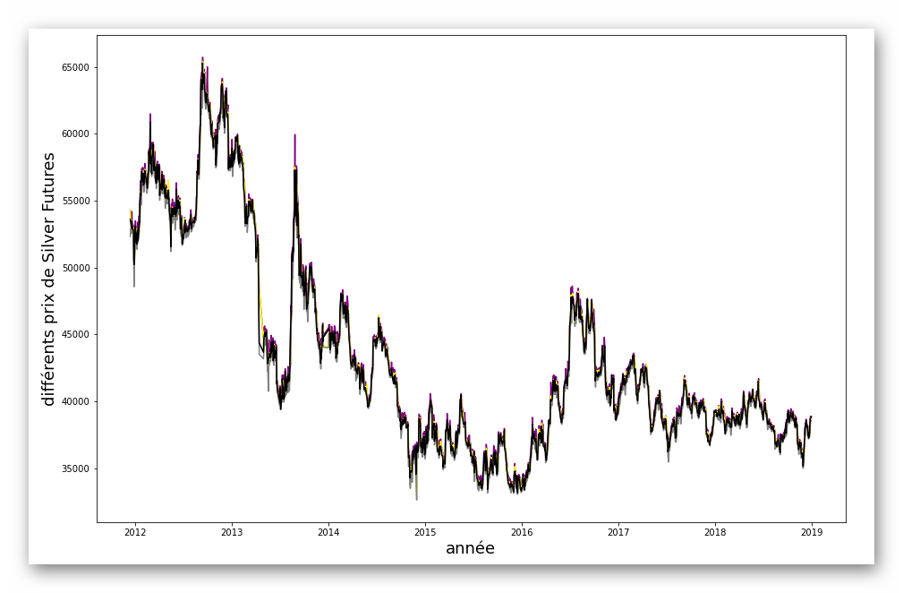
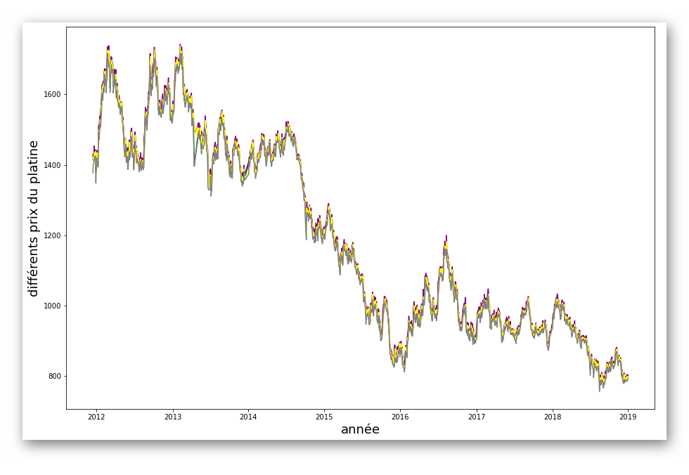
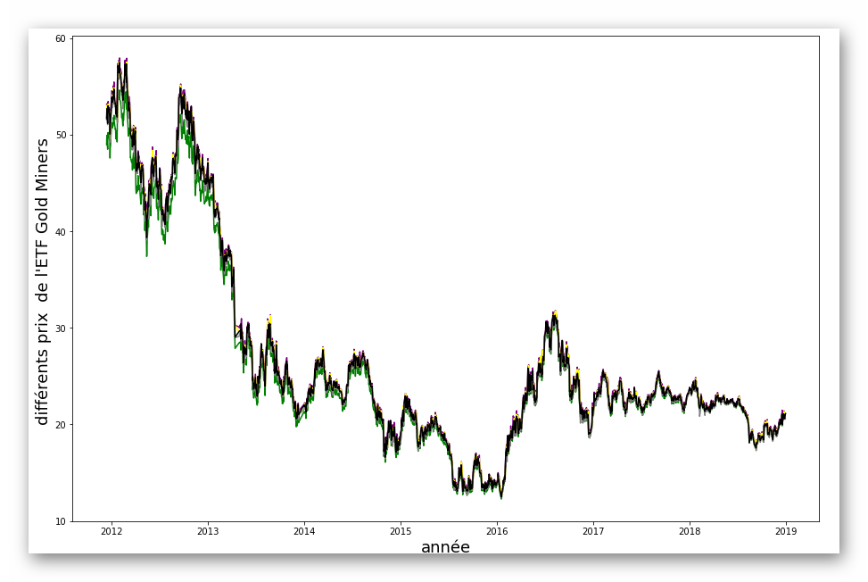
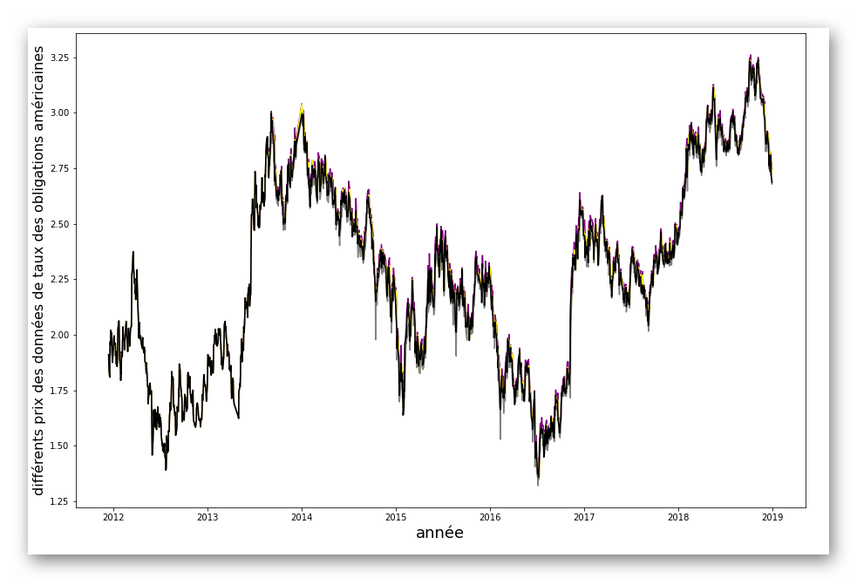
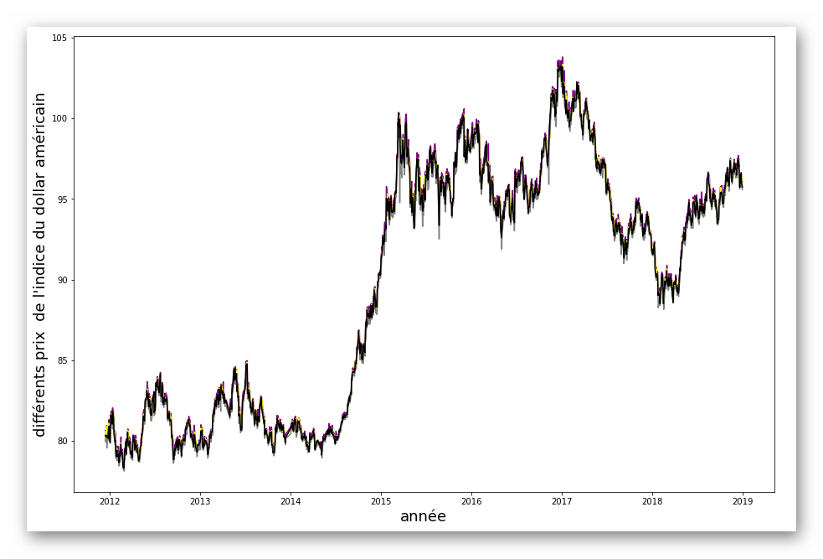
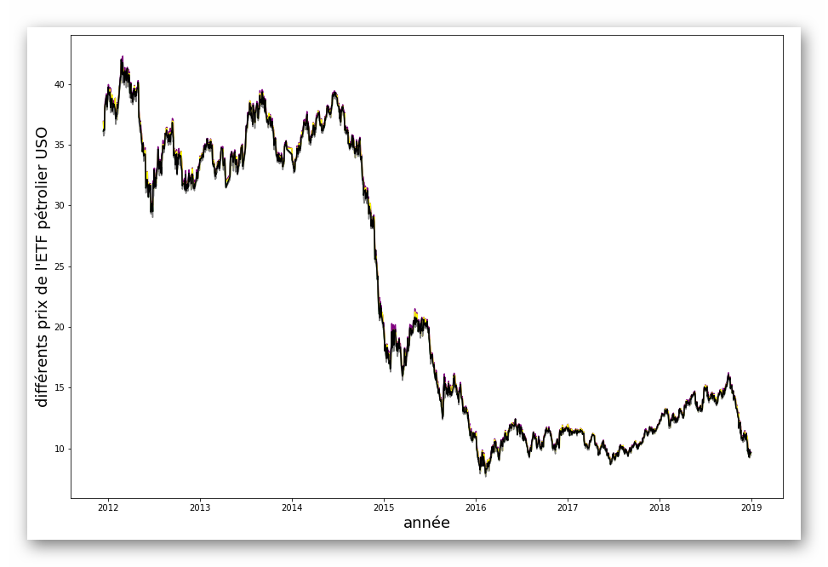
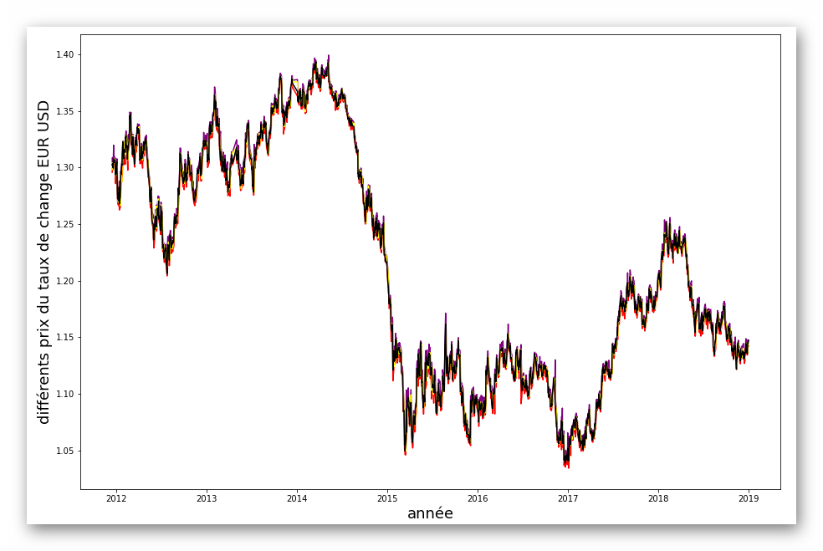
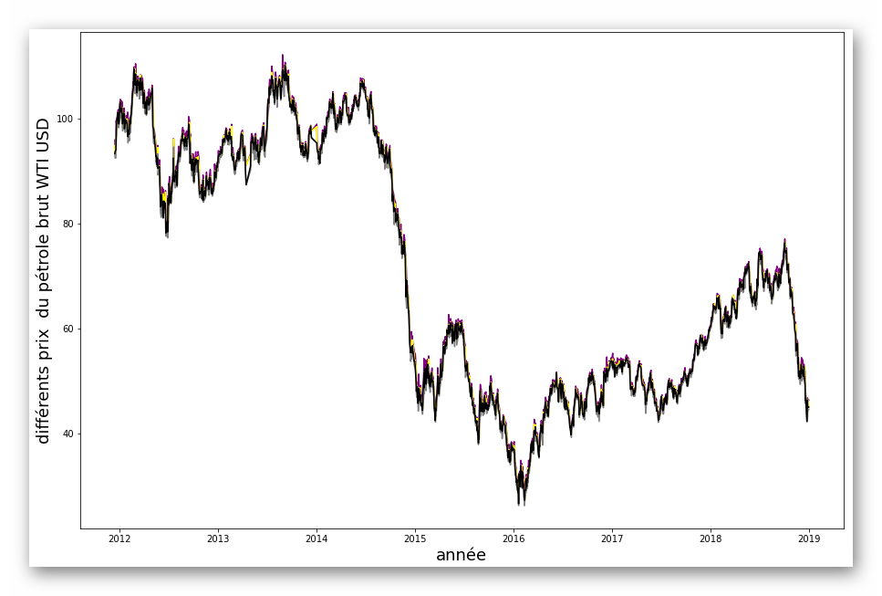
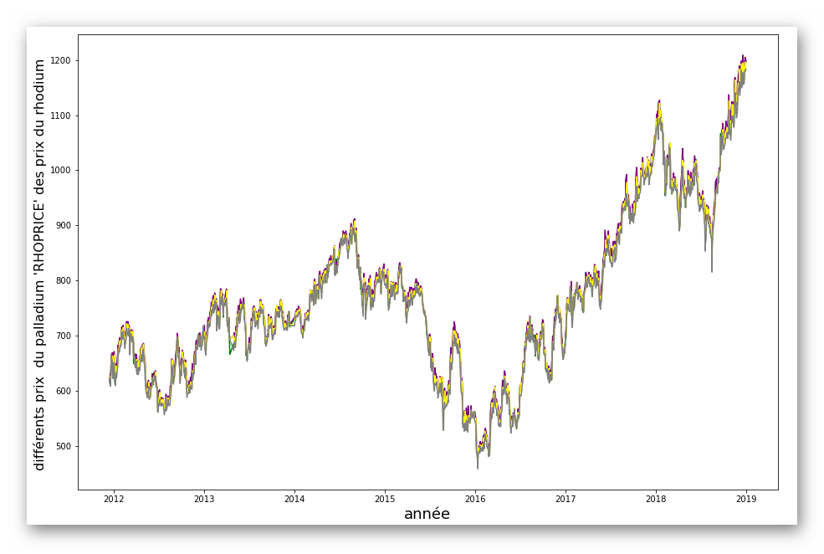
COMPREHENSION DES VARIABLES
Nous sélectionnons donc le prix le plus élevé pour en representer les autres

Slide 11
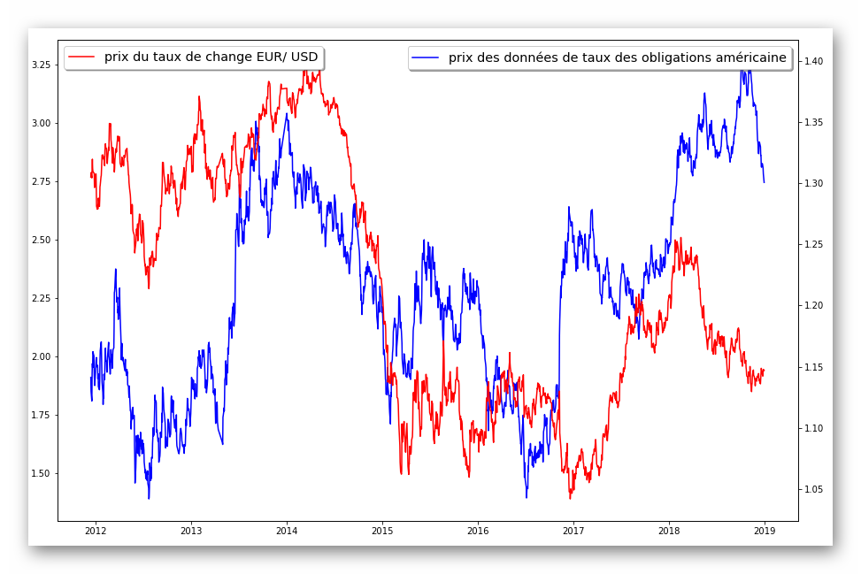
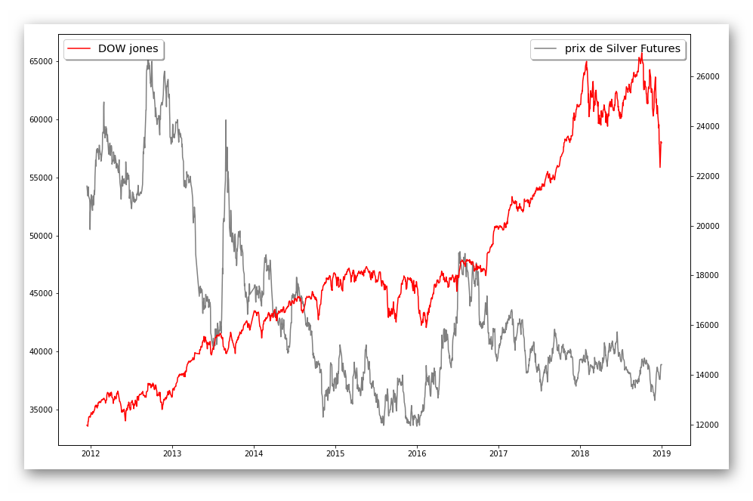
COMPREHENSION DES VARIABLES
Le dow jones ne semble pas être affecté par le choc que connaissent les autres variables depuis 2013 lui il connait une tendance haussière tout le long de la serie
Le taux de change et le prix des obligations connaissent un choc debut 2014 entrainant une tendance baissière le taux de change plus rapide que l’autre avant de remonter
Le prix du silver futures a les même variations que le prix du taux de change mais connait un choc plutôt notamment dépuis 2013
Le prix du silver futures a les même variations que le prix du taux de change mais connait un choc plutôt notamment dépuis 2013

Slide 12
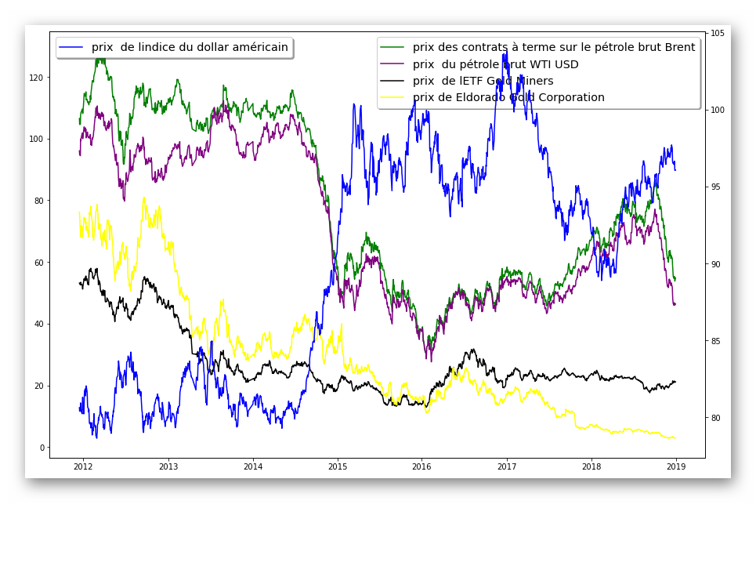
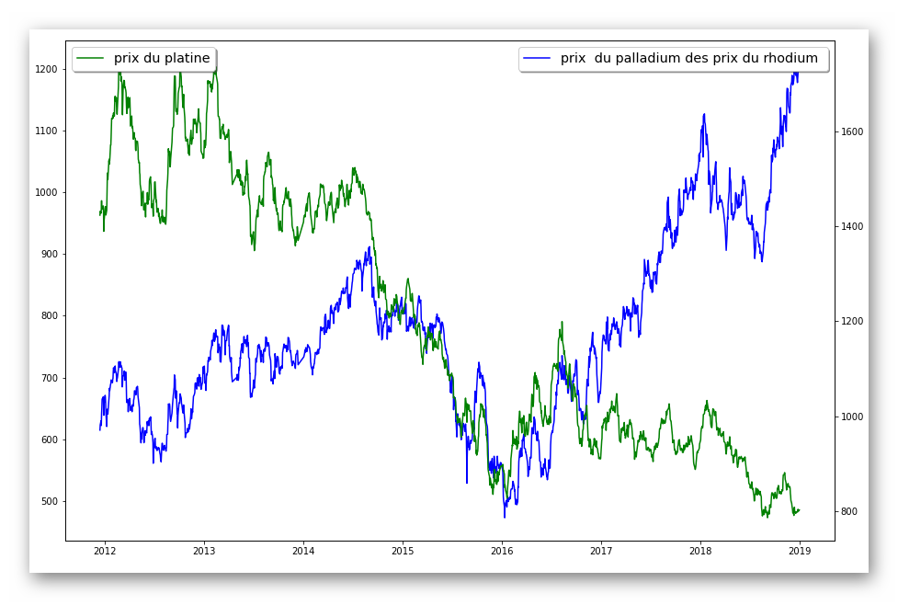
COMPREHENSION DES VARIABLES
Le prix des contrats sur le pétrole et le prix du pétrole connaissent les même variations (apportent la même information. De plus même tendance que les autres mais son choc est plutôt dépuis 2014
Idem pour le prix de etf gold miner le prix de eldorado gold corporation et le prix du platine qui eux leur choc est dépuis 2013
Le prix de l’indice du dollard americain lui connait une hausse au lieu d’une baisse quant au prix du palladium il était en tendance haussière et après son choc en mi 2014 il connait une baisse avant de vite reprendre

Slide 13
VISUALISATION DES RELATIONS

